Slide 1
Годинник із GPS-синхронізацією

Slide 2
Мета роботи
Не зважаючи на повсюдне використання різноманітних портативних пристроїв з можливістю індикації поточного часу , у побуті багато хто все ще користується окремими годинниками. Сучасна елементна база дозволяє створювати електронні годинники із достатньо високою точністю ходу, а застосування мікроконтролерів може забезпечити їм широкі функціональні можливості. Проте, у деяких випадках точність таких годинників до 1 с на добу може виявитись недостатньою. Складні схемотехнічні рішення разом із термостабілізацією та стабілізацією джерела живлення точність можна покращити на один – два порядки, але простіше скористатися зовнішньою синхронізацією за радіосигналами точного часу, яка відбувається за допомогою серверів точного часу через інтернет або із використанням сигналів систем глобального позиціонування. Тому було прийнято рішення зробити прототип кварцового цифрового годинника із синхронізацією сигналів точного часу, використовуючи глобальну систему позиціонування GPS.

Slide 3
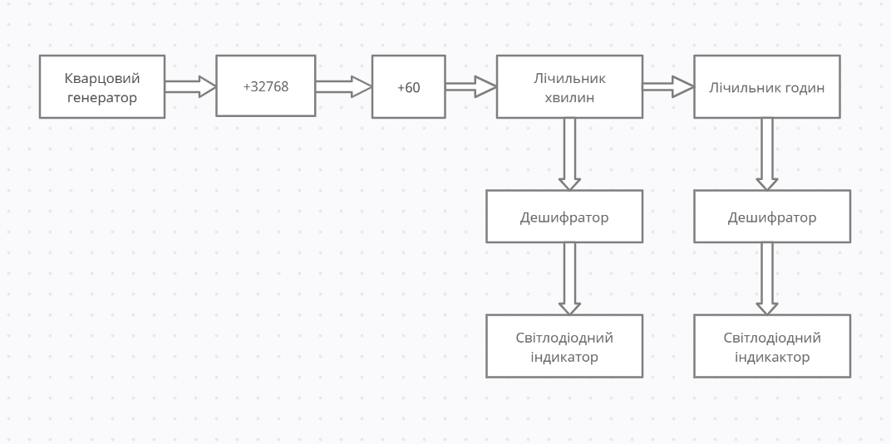
Принцип роботи кварцових цифрових годинників
Найчастіше у годинниках використовується кварцовий генератор з частотою 32768Гц. Для формування секундних імпульсів з частотою 1 Гц використовують дільник частоти на 32768. Для перетворення секундих імпульсів у хвилинні імпульси використовується ще один дільник частоти на 60. Для обчислення часових інтервалів годинник містить лічильники, які обчислюють кількість імпульсів, що надходять від генератора через дільники частоти. Дешифратор перетворює код, в якому працює лічильник імпульсів у код, який підходить для відображення часу на екран.

Slide 4

Глобальна система позиціонування GPS
GPS — супутникова система навігації, що забезпечує вимірювання відстані, часу та визначає місцезнаходження у всесвітній системі координат WGS 84.
Супутникова система може визначити розташування пристрою, що містить GPS-приймач. Розташування пристрою визначається за обчисленими координатами. Супутникова система обчислює координати за допомогою відомих координат супутників. Розташований на орбіті супутник постійно передає радіосигнали, які вловлює пристрій, що має відповідний приймач. Кожен супутник повідомляє своє положення та час передачі. Приймач сигналу вимірює затримку розповсюдження сигналу від супутника до приймача. З отриманого сигналу приймач отримує дані місцезнаходження супутника. Для визначення відстані від супутника до приймача затримка сигналу множиться на швидкість світла. Якщо одержати додаткові дані ще від трьох супутників і завантажити дані відразу з чотирьох, пристрій обчислить наше місце розташування на перетині даних, що надходять від усіх супутників.

Slide 5
GPS-синхронізація часу
GPS (Global Positioning System) – глобальна система позиціонування. Синхронізація часу здійснюється під час визначення місцезнаходження пристрою, оснащеного приймачем GPS. Для цього пристрій ловить сигнал із супутників, встановлених на навколоземній орбіті.
За оцінкою журналу GPS World, зараз у світі перебуває у використанні понад мільярд приймачів GPS, і більше 90% з них використовуються тільки для отримання сигналів точного часу.
Перевагами GPS-cинхронізації часу є можливість її використання без доступу до інтернету, висока точність часу до одиниці мікросекунд.

Slide 6

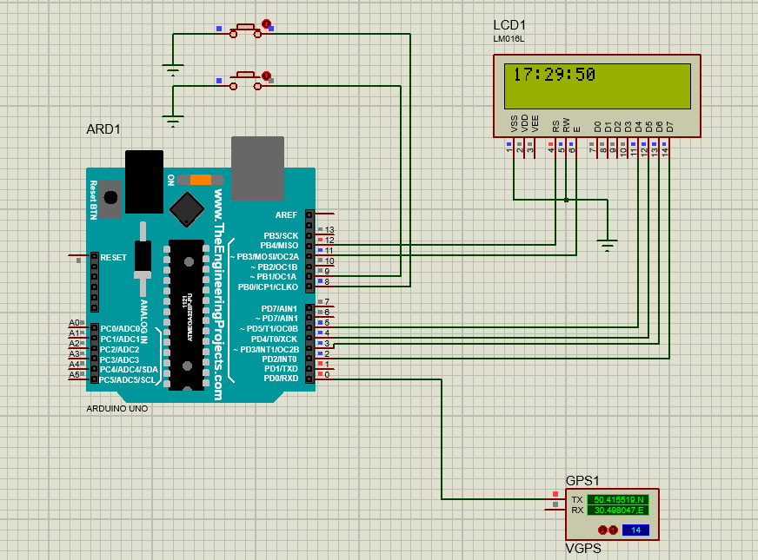



Прототип годинника у САПР Proteus Design Suite.

